Slide 1
Recorrido por las nuevas disposiciones relativas a los servicios de envíos certificados, de envíos con seguimiento y de envíos con valor declarado que entrarán en vigor el 1º de enero de 2026
Seminario web
Dirección de Comercio Electrónico, Integración de los Servicios Físicos y Cuestiones Relacionadas con el CEP
Dirección de Operaciones Postales, Oficina Internacional

Slide 2
Punto del Orden del Día | Tema | Orador
1 | Introducción | Wendy Eitan Coordinadores Regionales
2 | Servicios físicos y disposiciones reglamentarias | David Pilkington/Fredrick Omamo/Chokri Ellili
3 | Requisitos técnicos | Stéphane Herrmann/Laurent Muller
4 | Remuneración | Paul Schoorl/Siham Houhou/Vytis Staskevicius
5 | Evaluación de la calidad e informes | Julius Tsuwi
6 | Contabilidad | Jean-Marc Coeffic
7 | Cumplimiento | Jean-Marc Coeffic
8 | Ronda de preguntas y respuestas en línea | Todos
9 | Apoyo y orientación | Wendy Eitan

Slide 3
1. Introducción

Slide 4
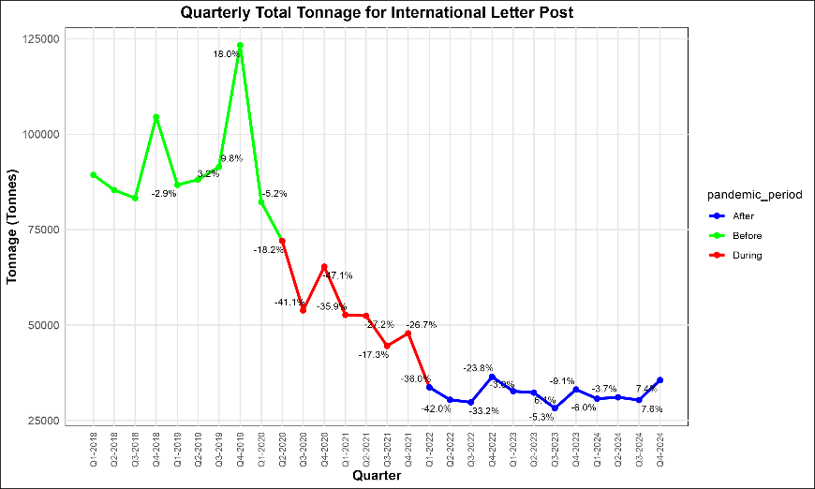

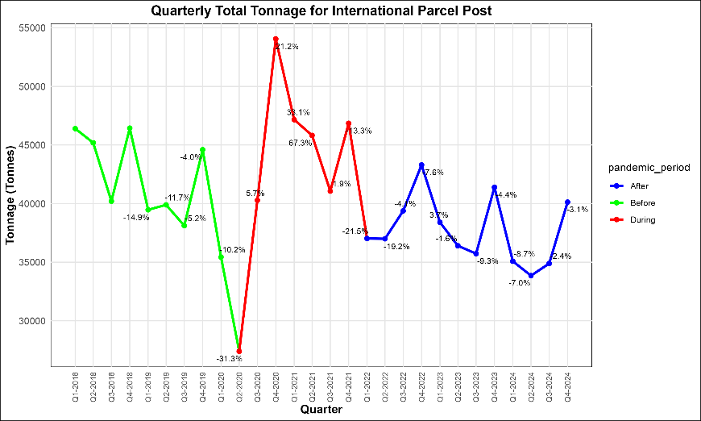
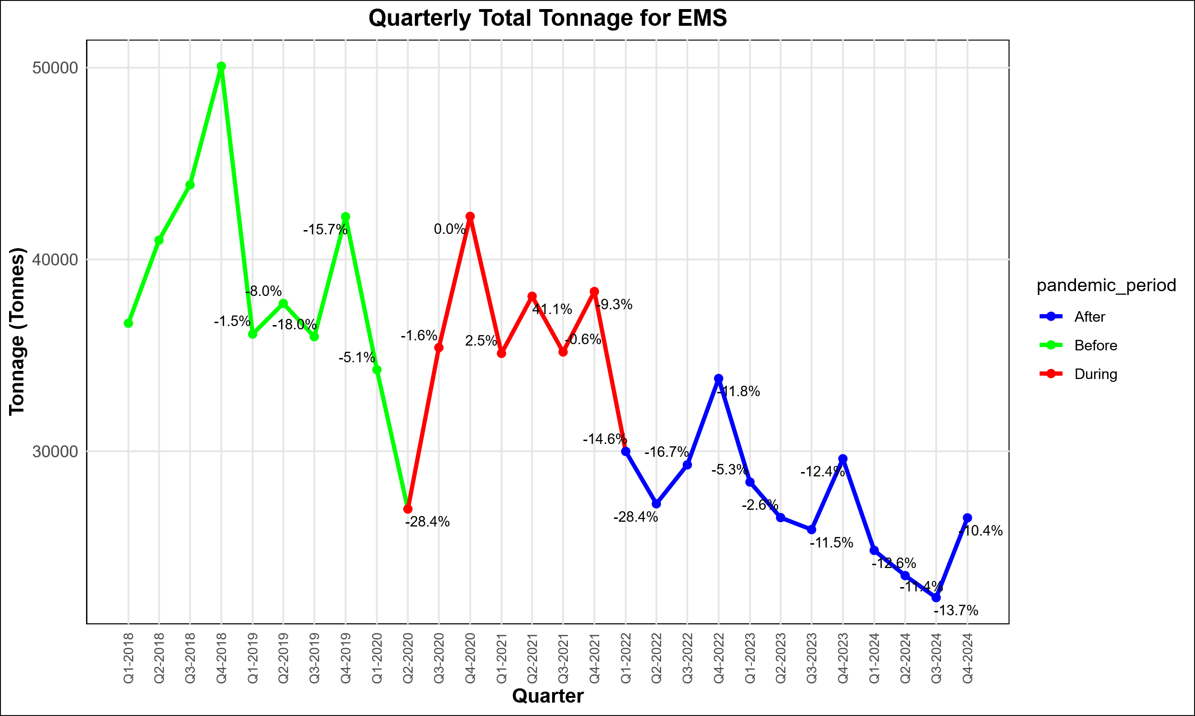
Introducción: ¿Cuáles son los factores que originan los cambios introducidos en los productos?
Factores internos y contexto mundial en rápida evolución
Complejidad de la oferta de productos postales
Superposición entre los envíos de correspondencia, las encomiendas postales y los envíos EMS
Evolución de las expectativas de la clientela
Desarrollo cada vez mayor del comercio electrónico
Nuevos requisitos en materia de política comercial, de cadena logística y de seguridad del correo
Aumento de la digitalización
Preocupaciones medioambientales

Slide 5






Respuesta y marco de apoyo de la UPU
Adaptación de los servicios postales a la dinámica del mercado
Examen y creación de elementos de servicio y de características de productos orientados a la clientela y determinados por el mercado
Simplificación de la cartera de servicios, mejora de los elementos
Elementos del servicio
Mercado
Desarrollo de las capacidades, adquisición de conocimientos y cooperación para el desarrollo
Actividades centradas en la clientela
Armonización de las reglamentaciones a fin de apoyar y facilitar los servicios
Desarrollo de las capacidades
Marco reglamentario
Elaboración de nuevos modelos y de nuevas soluciones
Nuevos modelos

Slide 6

Orientación a los clientes y a sus necesidades
Modificaciones relativas a los productos que entran en vigor el 1º de enero de 2026
Limitación del servicio de envíos certificados únicamente a los documentos – Artículo 18.1.1 del Convenio
El intercambio de mensajes EMSEVT V3 será obligatorio para los envíos certificados, los envíos con seguimiento y los envíos con valor declarado – Artículos 17-130 y 17-131 del Reglamento del Convenio

Slide 7
2. Servicios físicos y disposiciones reglamentarias

Slide 8


Servicio de certificación (RA–RZ) – Modificaciones que entran en vigor el 1º de enero de 2026
Originalmente, el servicio de certificación era un servicio suplementario obligatorio para los envíos de correspondencia que contienen documentos y mercaderías, con una garantía de responsabilidad de extremo a extremo y una visibilidad únicamente en el punto de distribución, pero sin seguimiento de extremo a extremo. El objetivo inicial del servicio de certificación era ofrecer una prueba del depósito y obtener la firma del destinatario, principalmente para los documentos jurídicos (de un peso máximo de 2 kg).
Qué cambiará: El servicio de certificación se limitará únicamente a los documentos a partir del 1° de enero de 2026 y el seguimiento electrónico será obligatorio para los envíos certificados y los envíos con valor declarado. Por lo tanto, el servicio de certificación ya no se aplicará a los envíos postales que contienen mercaderías, incluidos los envíos que contienen mercaderías peligrosas o sustancias infecciosas admisibles.
Modificaciones en el Convenio:
Artículo 18 – Servicios suplementarios
1. Los Países miembros garantizarán la prestación de los servicios suplementarios obligatorios siguientes:
1.2 servicio de certificación para los envíos de correspondencia-avión y prioritarios de salida y de llegada que contienen únicamente documentos.

Slide 9
Servicio de certificación (RA–RZ) – Modificaciones que entran en vigor el 1º de enero de 2026 (cont.)
Modificaciones en el Reglamento del Convenio:
Artículo 19-003
Materias radiactivas, materias infecciosas, pilas de litio y baterías de litio admisibles
1.2 Cuando se expidan en envíos de correspondencia, estarán sujetas al pago de la tarifa de los envíos prioritarios o de la tarifa de las cartas y a la certificación los pequeños paquetes del servicio de distribución con seguimiento.
2.2 Las materias infecciosas de la categoría B (nº ONU 3373) deberán ser tratadas, embaladas y rotuladas según las disposiciones pertinentes del Reglamento. Estos envíos estarán sujetos al pago de la tarifa de los envíos prioritarios o de la tarifa de las cartas certificadas los pequeños paquetes del servicio de distribución con seguimiento. Podrá cobrarse una tasa suplementaria por el tratamiento de estos envíos.
2.4 Las muestras exentas extraídas de los enfermos (humanos o animales) deberán ser tratadas, embaladas y rotuladas según las disposiciones pertinentes del presente Reglamento. Estos envíos estarán sujetos al pago de la tarifa de los envíos prioritarios o de la tarifa de las cartas certificadas los pequeños paquetes del servicio de distribución con seguimiento. Podrá cobrarse una tasa suplementaria por el tratamiento de estos envíos.

Slide 10
Datos de seguimiento y de localización obligatorios a través de EMSEVT 3 para los envíos certificados, con valor declarado y con seguimiento
Modificaciones en el Reglamento del Convenio:
Artículo 17-130
Intercambios electrónicos para apoyar los procesos postales
2.1 Para los envíos con seguimiento, certificados y con valor declarado, el intercambio de mensajes EMSEVT será obligatorio con todos los corresponsales. La remuneración suplementaria por el suministro de información sobre el seguimiento y la localización se pagará conforme a las disposiciones de los artículos 31-104 y 31-105.
2.2 Para los envíos certificados y con valor declarado, el intercambio de mensajes EMSEVT será obligatorio únicamente para los envíos en el marco del programa de remuneración suplementaria para los operadores designados que participan plenamente en el programa de acuerdo con las disposiciones de los artículos 31.104 y 31.105. El intercambio de datos con otros participantes será facultativo.
Nota: Datos obligatorios relativos a los acontecimientos EMSEVT: EMC, EMD, EMH y EMI (art. 17-130, § 3.1 del Reglamento)*
*EDH fue agregado a los otros acontecimientos relativos a la distribución en el artículo 17-131, § 7.8 del Reglamento del Convenio. Deberá ser definido como obligatorio en el artículo 17.130, § 3.1 del Reglamento.

Slide 11
Resumen de los elementos: servicios de certificación, de declaración de valor y de distribución con seguimiento
Servicio postal | Mercaderías o documentos | Rango de peso | No prioritario, prioritario o de alta gama | Identificador provisto de un código de barras S10 | EMSEVT | Seguimiento electrónico hasta la distribución | ITMATT (datos del contenido de los envíos) y EAD | Sistema de reclamaciones a través de Internet (IBIS) | Firma en el momento de la distribución | Responsabilidad entre operadores designados | Remuneración en función del desempeño
Servicio de certificación | Documentos | 0–2kg | Prioritario | Obligatorio (RA–RZ) | Obligatorio | EMC, EMD, EDH, EMH/EMI | N/A | Opcional | Sí | Sí
Servicio con valor declarado | Documentos y mercaderías | 0–2kg | Prioritario | Obligatorio (VA–VZ) | Obligatorio | EMC, EMD, EDH, EMH/EMI | Obligatorio (envíos sujetos al control aduanero) | Opcional | Sí | Sí
Servicio de distribución con seguimiento | Documentos y mercaderías | 0–2kg | Prioritario | Obligatorio (LA–LZ) | Obligatorio | EMC, EMD, EDH, EMH/EMI | Obligatorio (envíos sujetos al control aduanero | Opcional | No | No

Slide 12
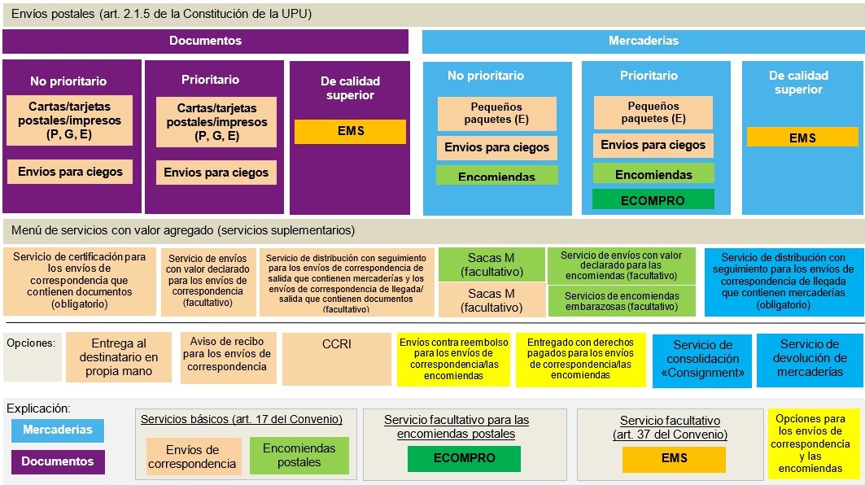
Matriz de la cartera de servicios postales internacionales físicos al 1º de enero de 2026
Aprobada por el Cuarto Congreso Extraordinario en 2023

Slide 13
3. Requisitos técnicos

Slide 14
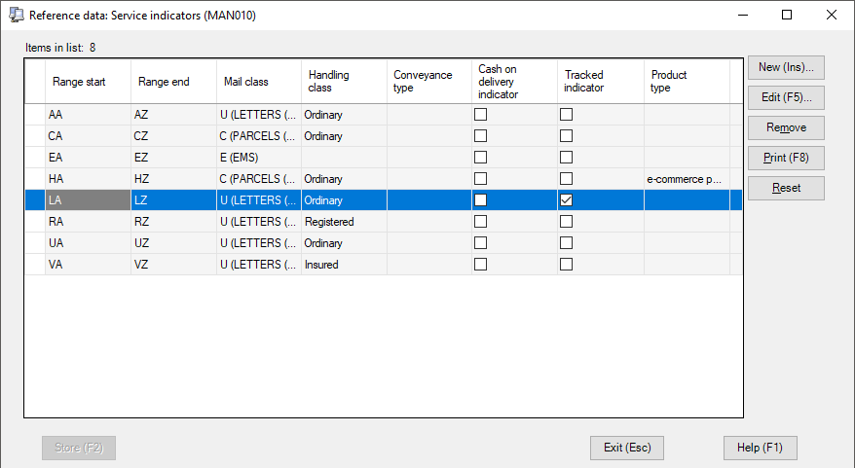
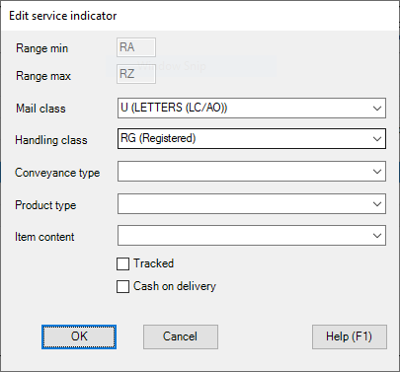
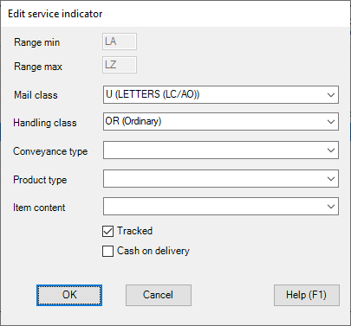
Indicadores de servicio
Indicador de servicio e identificación del envío
IPS está preconfigurado con los rangos de indicadores de servicio asignados a los diferentes tipos de envíos:
LA–LZ → Con seguimiento
RA–RZ → Certificado
VA–VZ → Con valor declarado
Función IPS: National Management > Reference Data > Service indicators

Slide 15
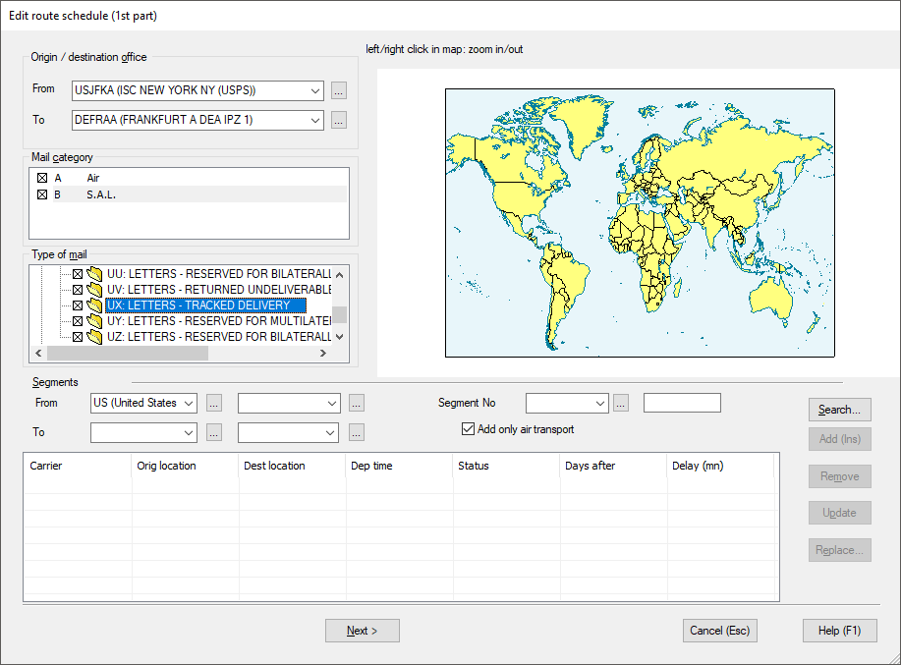
Gestión de los itinerarios
IPS permite configurar los itinerarios para expedir despachos y envases de la subclase de correo UX para los envíos con seguimiento, y de la subclase de correo UR para los envíos certificados
      Activar National Management > Routing plan > International > Air and S.A.L.routes
      Crear nuevos itinerarios o actualizar los itinerarios existentes. Seleccionar las subclases de despacho/envase autorizadas para el itinerario considerado:
        UX: ENVÍOS DE CORRESPONDENCIA CON SEGUIMIENTO DE LA DISTRIBUCIÓN
        UR: ENVÍOS DE CORRESPONDENCIA CERTIFICADOS
Envíos de correspondencia expedidos a Estados Unidos de América
USPS acepta únicamente:
los envases UA para los envíos de correspondencia que contienen mercaderías
los envases UL para los envíos de correspondencia que contienen documentos

Slide 16
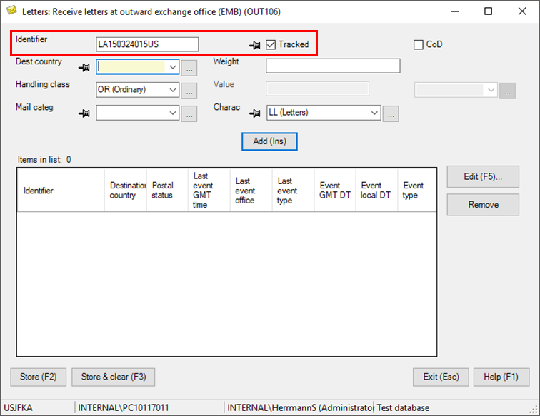
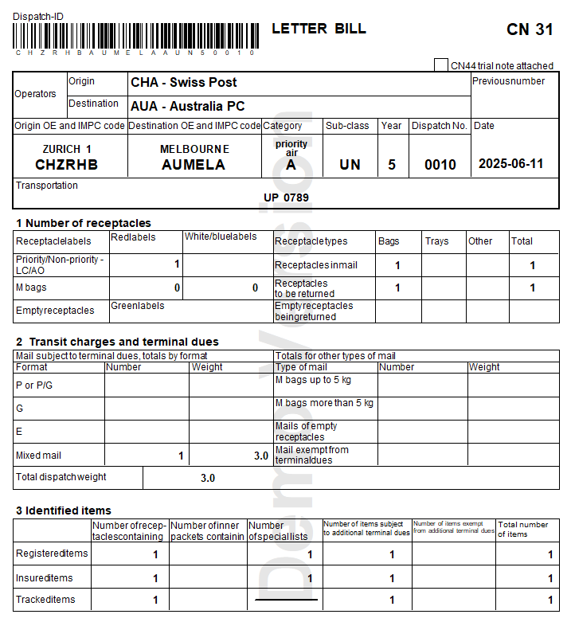
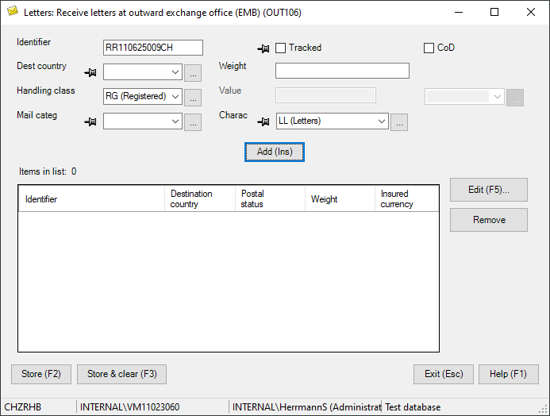
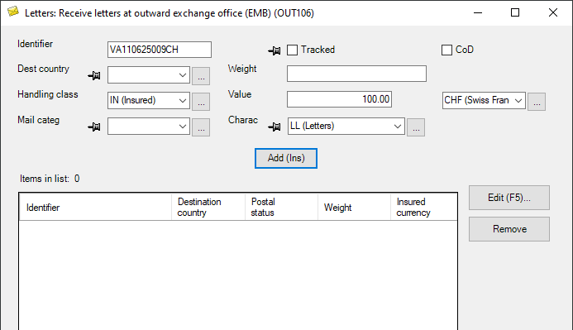
Creación de despachos
Gestión del correo – Operaciones para el correo de salida
Los envíos que llevan un indicador de servicio dentro de los rangos LA–LZ, RA–RZ o VA–VZ son almacenados automáticamente como envíos con seguimiento, envíos certificados o envíos con valor declarado, respectivamente.
Función IPS:
Letters > Outbound > Letters > Receive letters at outward exchange office (EMB)

Slide 17
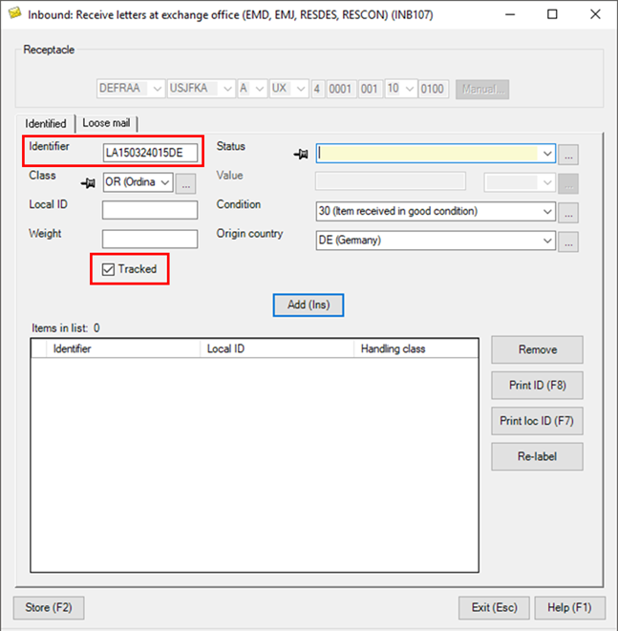
Correo de llegada
Gestión del correo – Operaciones para el correo de llegada
Los envíos que llevan un indicador de servicio dentro de los rangos LA–LZ, RA–RZ o VA–VZ son almacenados automáticamente como envíos con seguimiento, envíos certificados o envíos con valor declarado, respectivamente.
Función IPS: Letters > Inbound > Receive letters at exchange office

Slide 18
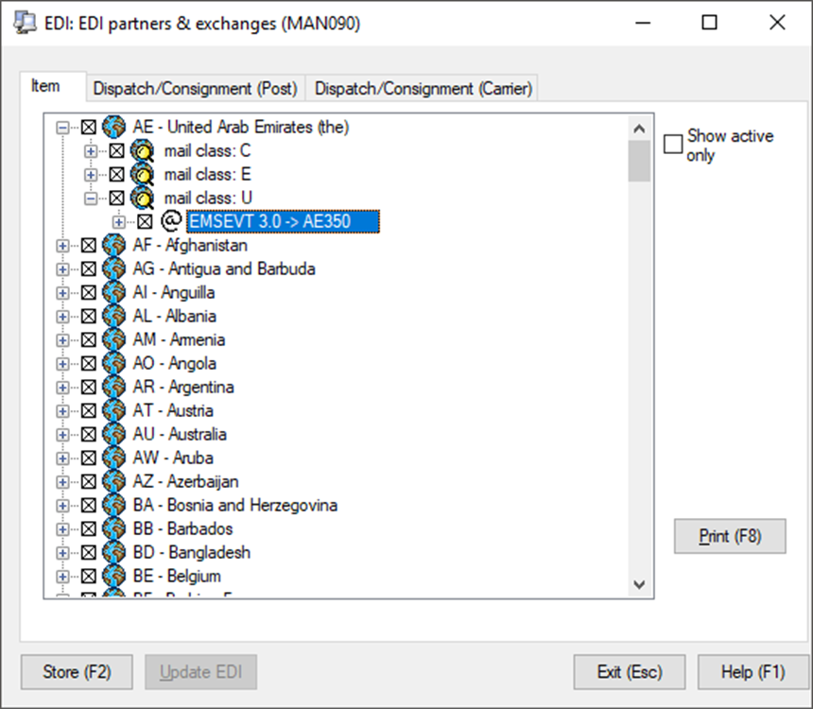
Configuración de los mensajes EDI
Configuración del intercambio electrónico de datos (EDI)
La configuración EDI es la misma para todos los productos/servicios de envíos de correspondencia.
En National Management > EDI > EDI partners & exchanges, marque para todos sus corresponsales «Mail class: U – EMSEVT 3.0»

Slide 19
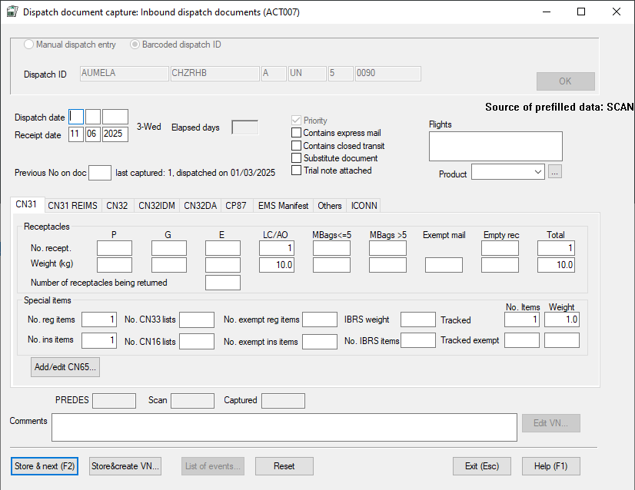
Contabilidad
Contabilidad
La cantidad y el peso de los envíos con seguimiento pueden ser verificados con las funciones:
Accounting Data Entry > Dispatch document capture and search y las funciones de búsqueda/modificación de documentos de expedición

Slide 20
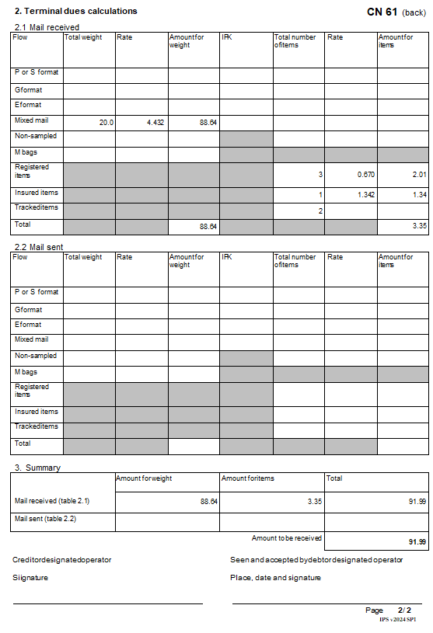
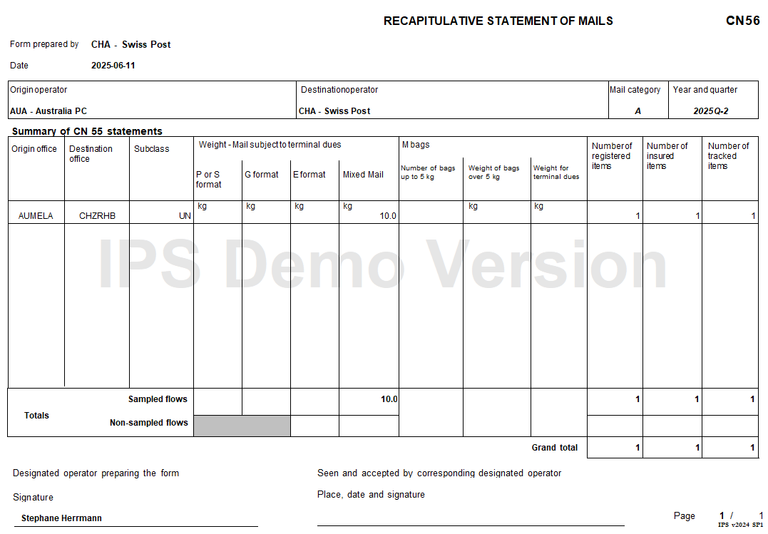
Contabilidad (cont.)

Slide 21
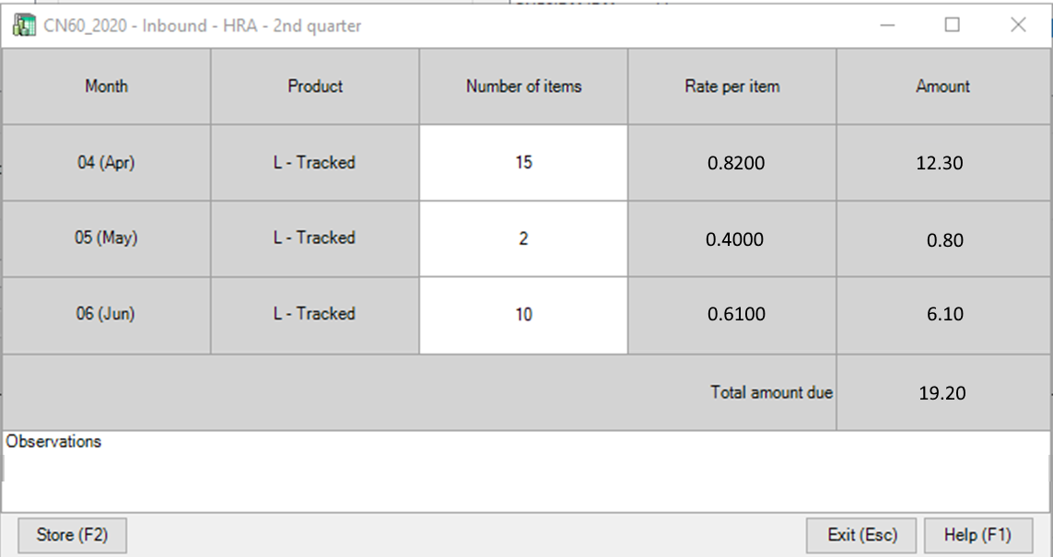
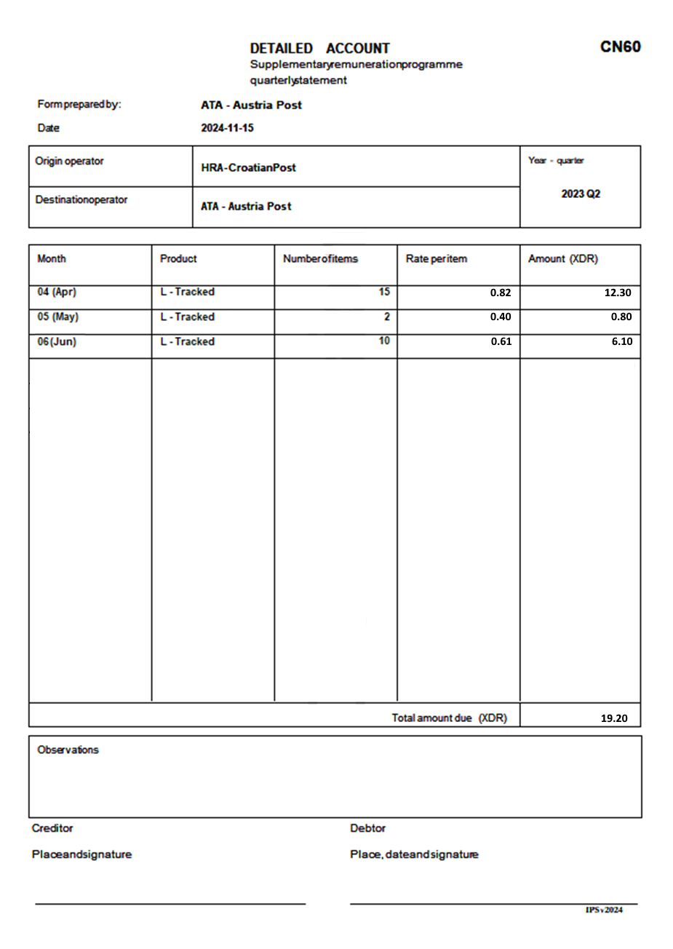
Contabilidad (cont.)
Generación de las cuentas CN 60 (disponible en IPS a partir de 2024)
No hay importación de los informes suministrados por la Oficina Internacional de la UPU. La «cantidad de envíos» y la «tasa por envío» deben ser capturadas por el operador a los efectos de los cálculos necesarios para la formulación de las cuentas CN 60.
La pantalla intermedia anterior se completa previamente en función de los envíos (con seguimiento, certificados, con valor declarado) registrados en el documento contable de expedición
Nuevos flujos contables correspondientes:
Envíos de correspondencia certificados – remuneración suplementaria
Envíos de correspondencia con valor declarado – remuneración suplementaria
Envíos de correspondencia con seguimiento – remuneración suplementaria
Para el correo «con seguimiento», IPS no tiene la capacidad de capturar la «remuneración suplementaria» independientemente del «pago adicional». Por lo tanto, debe calcularse un promedio ponderado antes de capturar los datos.

Slide 22


IPS 2025
Pueden introducirse modificaciones en IPS 2025 a fin de facilitar el tratamiento de los envíos de correspondencia con seguimiento, certificados y con valor declarado.
Ya se identificó un requisito:
Los envíos certificados no están permitidos en los envases UA
Agradecemos que comunique sus ideas o sugerencias al CTP

Slide 23
4. Remuneración

Slide 24
Remuneración para los envíos certificados y los envíos con valor declarado
Ciclo actual (año 2025)
Envíos certificados y envíos con valor declarado
  Pago adicional (art. 28.8 del Convenio):
  Pago adicional (sobretasa) para los envíos certificados en 2025: 1,670 DEG/envío
  Pago adicional (sobretasa) para los envíos con valor declarado en 2025: 2,028 DEG/envío
  Remuneración suplementaria (art. 31-104 del Reglamento):
  Cuando los operadores designados optan por cobrar la remuneración suplementaria para el seguimiento de los envíos certificados y/o de los envíos con valor declarado:
    → Para poder tener derecho a una remuneración suplementaria para estos envíos, el operador designado de destino debe transmitir los datos de escaneado relativos a los acontecimientos de seguimiento y cumplir con los objetivos establecidos en el artículo 31-104.3. Para los envíos que dan lugar a esta remuneración, el pago es de 0,5 DEG por envío, que el operador designado de origen deberá pagar al operador designado de destino.
  Remuneración total = Remuneración básica (formato E, independientemente del contenido o del formato) + pago adicional (sobretasa) + remuneración suplementaria (seguimiento facultativo)

Slide 25
Remuneración de los envíos certificados y con valor declarado a partir del 1º de enero de 2026 (proposición 20.28.1)
Envíos certificados y con valor declarado (documentos)
  El 28° Congreso se pronunciará sobre las proposiciones del CA/CEP relativas a un sistema de remuneración integrada para el período 2026–2030
  Pago adicional para los envíos certificados en 2026: 1,745 DEG/envío (+4,5% con respecto a 2025)
  Pago adicional para los envíos con valor declarado (documentos) en 2026: 2,045 DEG/envío (0,300 DEG más que para los envíos certificados)
  Remuneración suplementaria para el seguimiento obligatorio:
    0,250 DEG/envío cuando el operador designado de destino transmite puntualmente los datos de escaneado de los acontecimientos EMD y EDH o EMH o EMI
    Esta remuneración aumenta a 0,500 DEG si el operador designado de destino alcanza un objetivo de desempeño para EDH/EMH/EMI con respecto a EMD de 80% en 2026, 85% en 2027, 90% en 2028 y 95% en 2029 y 2030
  Remuneración total = Remuneración básica (formato E – independientemente del contenido o del formato) + pago adicional (sobretasa) + remuneración suplementaria (seguimiento obligatorio)

Slide 26
Remuneración de los envíos certificados y con valor declarado a partir del 1º de enero de 2026 (proposición 20.28.1) (cont.)
Envíos con valor declarado (encomiendas)
  El 28º Congreso se pronunciará sobre las proposiciones del CA/CEP relativas a un sistema de remuneración integrada para el período 2026–2030
  Pago adicional para los envíos con valor declarado: 1,500 DEG/envío
  Remuneración total = ILRs 2026 (incluido el pago de la bonificación) + pago adicional (sobretasa) de 1,500 DEG + remuneración suplementaria (seguimiento obligatorio)

Slide 27
Remuneración de los envíos certificados y con valor declarado a partir del 1º de enero de 2027 (proposición 20.28.1)
Envíos certificados y con valor declarado (documentos)
  El 28° Congreso se pronunciará sobre las proposiciones del CA/CEP relativas a un sistema de remuneración integrada para el período 2026–2030
  Remuneración básica: formato P/G (cambio)
  Pago adicional para los envíos certificados (sobretasa): 2,500 DEG/envío (para compensar el cambio de la remuneración básica del formato (E>P/G)) (+4,5% anual para los años siguientes)
  Pago adicional para los envíos con valor declarado (sobretasa): 0,300 DEG más que para los envíos certificados
  Remuneración suplementaria para el seguimiento obligatorio (la misma que en 2026 – ver la diapositiva anterior)
  Envíos con valor declarado (encomiendas)
  Sin cambios con respecto a 2026 Con respecto al sobretasa
  Remuneración total = Remuneración básica (formato P/G) + pago adicional (sobretasa) + remuneración suplementaria (seguimiento obligatorio)
  Remuneración total = Remuneración básica para las encomiendas + pago adicional (sobretasa) de 1,500 DEG + remuneración suplementaria máxima de 0,500 DEG/envío (seguimiento obligatorio)

Slide 28
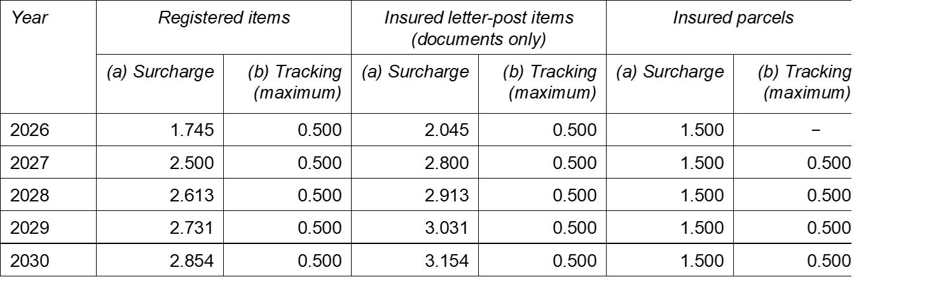
Remuneración de los envíos certificados y con valor declarado
Proposiciones relativas al sistema de remuneración integrada para el ciclo 2026-2030 (proposición 20.28.1)
Cuadro resumen
  El 28º Congreso (Dubái, setiembre de 2025) se pronunciará sobre las proposiciones del CA/CEP relativas a un sistema de remuneración integrada para el período 2026–2030. Las siguientes son algunas proposiciones (20.28.1):
  (Envíos de correspondencia) remuneración básica: formato E en 2026 y formato P/G a partir de 2027
  (Envíos de correspondencia) pago adicional (sobretasa) y remuneración suplementaria para el seguimiento (ver el cuadro que figura a continuación)
  (Encomiendas) pago de 1,500 DEG/envío y remuneración para el seguimiento (ver el cuadro que figura a continuación)

Slide 29
5. Evaluación de la calidad e informes

Slide 30




I. Captura e intercambio de datos
Captura de los datos EDI pertinentes:
  último acontecimiento a la salida/salida de la oficina de cambio/centro del correo aéreo expedidor (EMC)
  primer acontecimiento a la llegada/llegada a la oficina de cambio/centro del correo aéreo de destino (EMD)
  acontecimiento(s) relativo(s) a la distribución
    Intento/intento fallido de distribución (EMH) o
    Llegada al punto de retiro para su recogida (EDH) o
    Entrega final (EMI)
Envíos certificados: RA–RZ
Envíos con valor declarado: VA–VZ
Centro de
correo aéreo/
oficina de cambio
Centro de
correo aéreo/
oficina de cambio
Centro de
clasificación
Centro de
clasificación
Último kilómetro/
Destinatario/
Distribución
Primer
kilómetro
Oficina
(de origen)
(de origen)
(de destino)
(de origen)
Aduana
*
Aduana
(de destino)
*
*
*
*
*
*
Frontera
*
*
*
*
*
*
*
EM
C
EMD
EMH/EDH/EMI

Slide 31
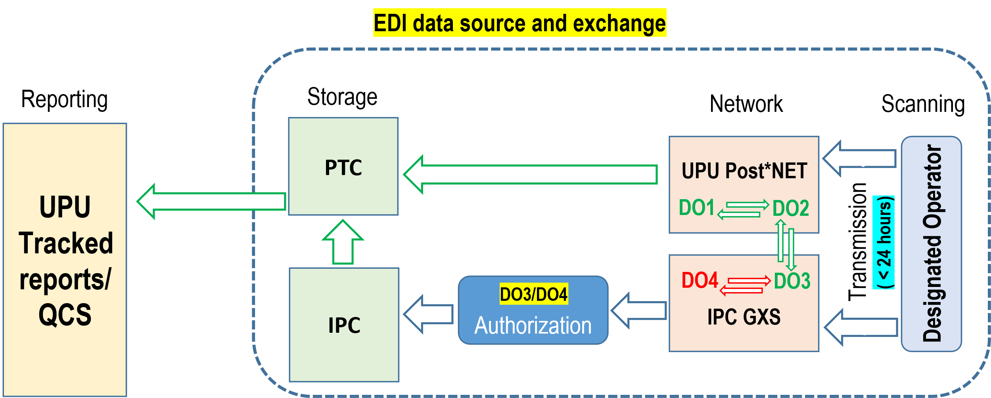
I. Captura e intercambio de datos (cont.)
Transmisión de los datos EDI:
  a través de las redes de mensajería EDI establecidas:
    el sistema de la UPU (POST*Net a través de IPS)
    el sistema de IPC
Los datos EDI se almacenan en la UPU
Envíos certificados: RA–RZ
Envíos con valor declarado: VA–VZ

Slide 32

I. Captura e intercambio de datos (cont.)
Transmisión de los datos EDI:
  a través de las redes de mensajería EDI establecidas:
    el sistema de la UPU (POST*Net a través de IPS)
    el sistema de IPC
Los datos EDI se almacenan en la UPU
Envíos certificados: RA–RZ
Envíos con valor declarado: VA–VZ
II. Evaluación: plazos de transmisión de los datos
Objetivos de transmisión actuales:
  EMD < 24 horas, para los envíos con datos relativos al acontecimiento EMC
  EMH o EDH o EMI < 24 horas, para los envíos con datos relativos al acontecimiento EMD
Para cada operador designado, se cuentan todos los envíos con acontecimientos que cumplen con los objetivos indicados anteriormente

Slide 33
III. Evaluación: cálculo del desempeño
Para cada flujo, los objetivos mínimos son los siguientes:
el 56% de los envíos para los cuales se transmiten datos relativos al acontecimiento EMC también DEBE estar acompañado de datos relativos a los acontecimientos EMD
y
el 56% de los envíos para los cuales se transmiten datos relativos al acontecimiento EMD también DEBE estar acompañado de datos relativos a un acontecimiento de distribución (EMH o EDH o EMI)
…mecanismo de cálculo en cascada: diferencia con el cálculo para la evaluación del servicio de seguimiento
Cuando se alcanzan los objetivos mínimos y el operador designado participa en el sistema de remuneración en función del desempeño (antes de 2026), todos los envíos transmitidos dentro de las 24 horas tienen derecho a la remuneración.
Remuneración = cantidad de envíos que tienen derecho a la remuneración x 0,5 DEG

Slide 34
Calendario de elaboración de informes
(Referencia: circular de la Oficina Internacional 51 de 2025)
La elaboración de informes sigue las directrices que figuran en el artículo 31-105
LAS – Letter accounting simulation (simulación de la contabilidad para las cartas)
T – trimestre
A – año de elaboración de informes
Los informes serán publicados en la aplicación QCS Mail (qcsmail.ptc.post) entre el 15 y el 25 de cada mes.
Informes finales con fines de remuneración: febrero (T4), mayo (T1), agosto (T2), noviembre (T3)

Slide 35
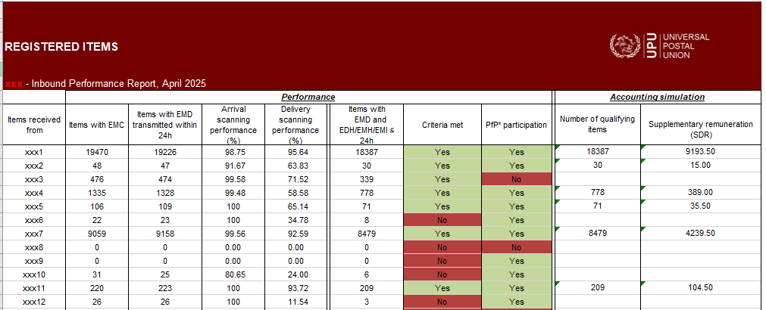
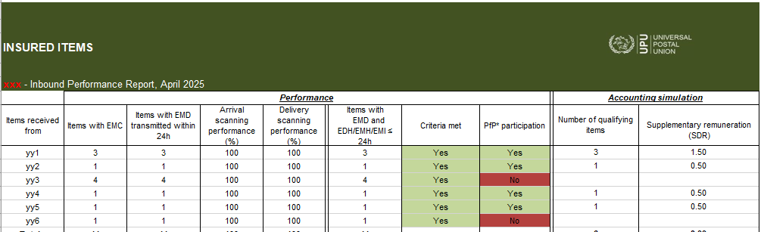
Ejemplo de informe

Slide 36
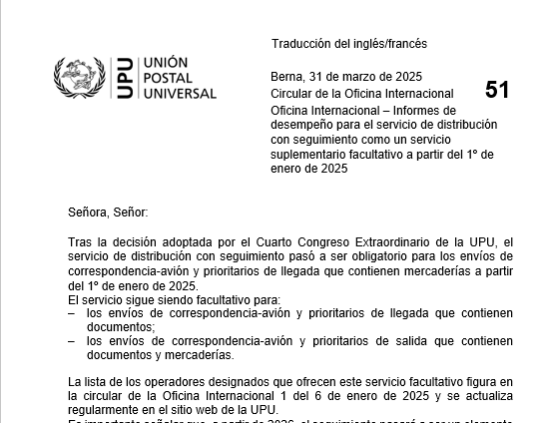
Experiencia adquirida e informes operativos
Experiencia adquirida
  Los datos EDI deben ser copiados
  Acceso al sistema de elaboración de informes del sistema de control de la calidad (QCS)
Informes operativos
  Solo los archivos planos pueden ser generados y puestos a disposición a pedido
  El sistema mundial de elaboración de informes de la UPU generará más informes operativos

Slide 37
Gestión electrónica de consultas internacionales a partir del 1 de enero de 2026
Reglamento del Convenio, Artículo 21-003 (Consultas con IBIS)
La preparación de solicitudes mediante IBIS es obligatoria para paquetes y opcional para envíos postales ordinarios.
Cuando se utiliza IBIS para envíos postales, se aplican todos los procedimientos operativos y técnicos vigentes para paquetes.
Alcance:
Las consultas internacionales sobre envíos registrados, con seguimiento y asegurados se manejarán mediante el sistema IBIS (ya en uso para paquetes).
Cambios clave:
Sistema unificado con IBIS-GCSS para asegurar la coherencia
Actualización de módulos relevantes para su uso en centros de atención existentes
Los centros de atención y usuarios con experiencia serán clave en la implementación
Próximos pasos:
Pronto se comunicarán instrucciones detalladas y apoyo para la implementación a todos los miembros

Slide 38
6. Contabilidad

Slide 39
Contabilidad en el momento actual
Participación opcional en el Programa de remuneración suplementaria de la UPU
-> subgrupo «cerrado» de operadores que perciben una remuneración suplementaria basada en el desempeño
Producto | Remuneración adicional | Remuneración suplementaria
Envíos certificados | Se aplica a todos los envíos certificados recibidos Cuenta: CN 55, 56, 61 | Únicamente para los participantes en el Programa de remuneración suplementaria de la UPU Con base en los informes de la UPU Cuenta: CN 60
Envíos con valor declarado | Se aplica a todos los envíos con valor declarado recibidos Cuenta: CN 55, 56, 61 | Únicamente para los participantes en el Programa de remuneración suplementaria de la UPU Con base en los informes de la UPU Cuenta: CN 60
Envíos con seguimiento | Con base en los informes de la UPU Cuenta: CN 60 | Basada en informes de la UPU Cuenta: CN 60

Slide 40
Contabilidad a partir de 2026
Producto | Remuneración adicional | Remuneración suplementaria
Envíos certificados | Se aplica a todos los envíos certificados recibidos Cuenta: CN 55, 56, 61 | Únicamente para los participantes en el Programa de remuneración suplementaria de la UPU Con base en los informes de la UPU Cuenta: CN 60
Envíos con valor declarado | Se aplica a todos los envíos con valor declarado recibidos Cuenta: CN 55, 56, 61 | Únicamente para los participantes en el Programa de remuneración suplementaria de la UPU Con base en los informes de la UPU Cuenta: CN 60
Envíos con seguimiento | Con base en los informes de la UPU Cuenta: CN 60 | Con base en los informes de la UPU Cuenta: CN 60

Slide 41
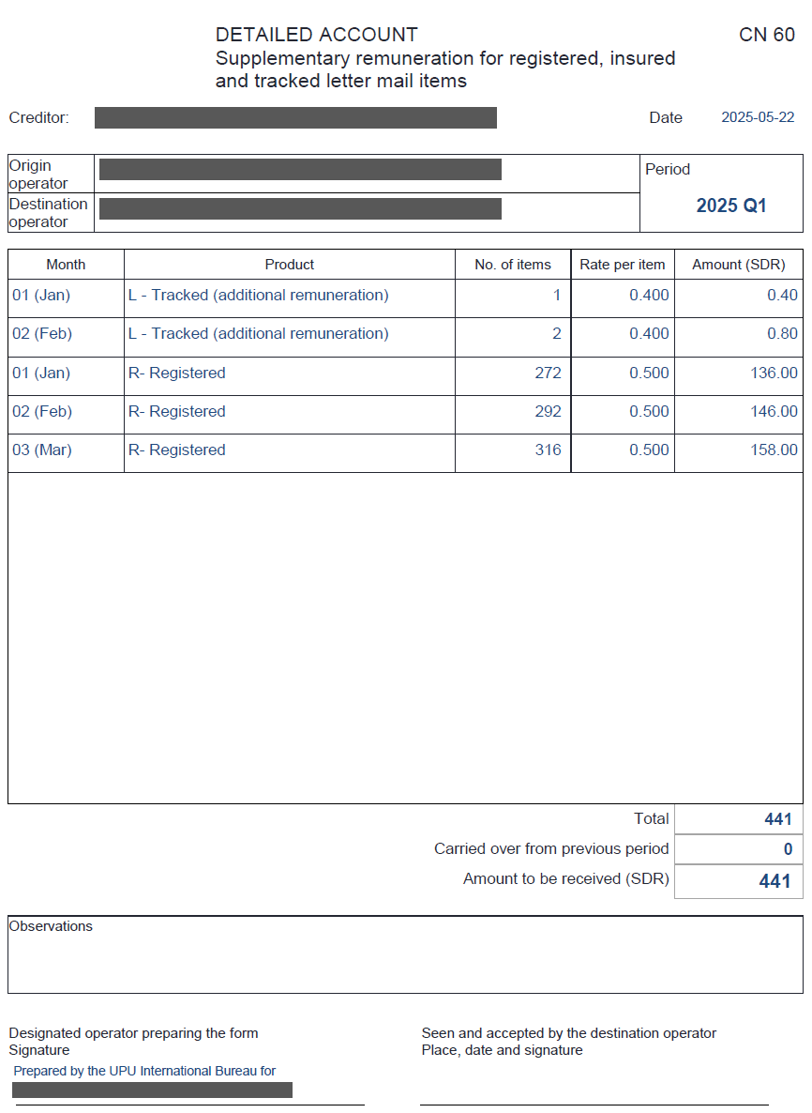
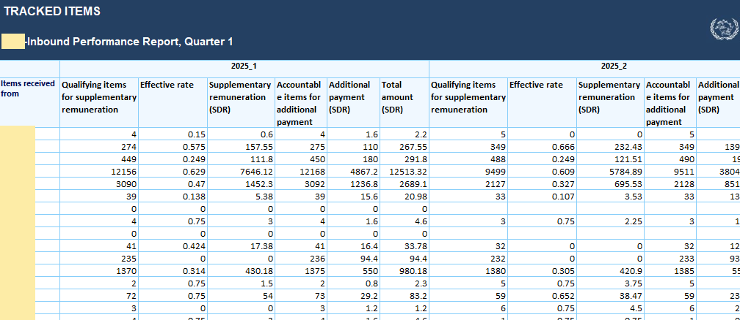
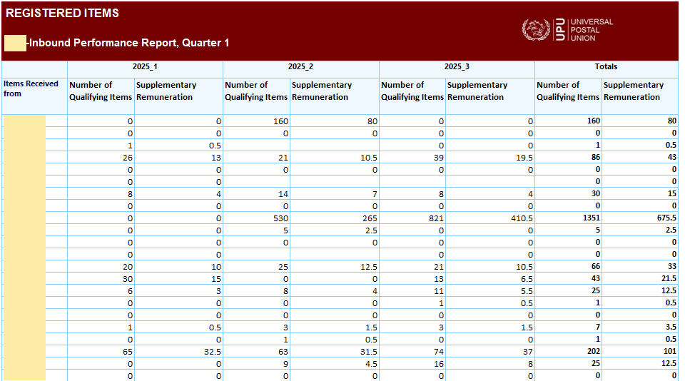
CN 60
Cuenta trimestral
Contenido: proviene exclusivamente de los informes de la UPU (basados en los intercambios EMSEVT)

Slide 42
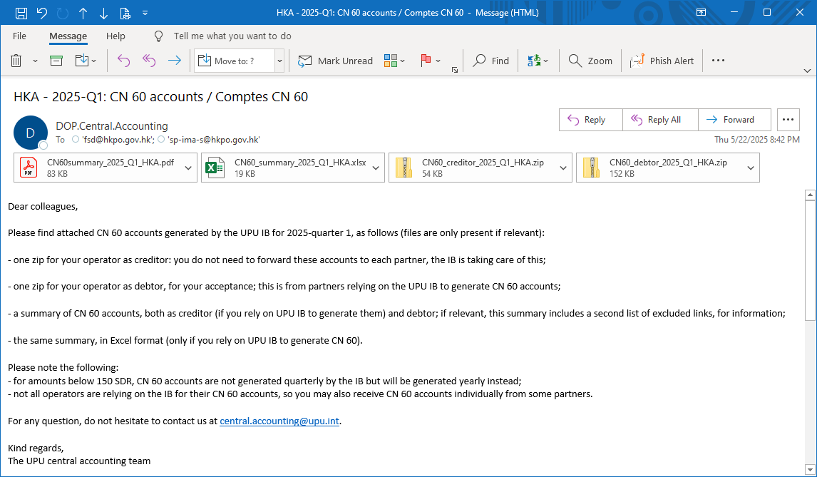
Cuentas CN 60 centralizadas
Contenido de la fórmula CN 60: «copiado y pegado» a partir del informe centralizado de la Oficina Internacional
Nuevo servicio facultativo de la Oficina Internacional lanzado en 2025:
la Oficina Internacional puede generar y distribuir cuentas CN 60 en nombre de los operadores designados interesados
Evita el copiado y pegado manual
Sin problemas con los boletines de verificación
La Oficina Internacional gestiona los umbrales de pago (transporte del pago al período siguiente, etc.)
Más cómodo y sencillo para que los deudores reciban las cuentas generadas en forma centralizada

Slide 43
Cuentas CN 60 centralizadas (cont.)
Cuentas CN 60 centralizadas: solución descrita en el artículo 31-106 del Reglamento del Convenio de la UPU (Formulación y transmisión de las cuentas relativas a la remuneración suplementaria y de los pagos adicionales sobre la base de informes centralizados)
Mayor utilización de las cuentas CN 60 a partir de 2026
-> el uso de las cuentas CN 60 centralizadas ofrece más beneficios
Nota: el enfoque centralizado abarca los acuerdos bilaterales/multilaterales con una contabilidad fuera de la UPU

Slide 44
7. Cumplimiento

Slide 45
Evaluación del cumplimiento de los intercambios EDI
Los resultados de las evaluaciones del cumplimiento de los intercambios EDI están disponibles en la plataforma de cumplimiento y publicadas en el marco del sistema de control de la calidad (QCS) (qcsmailbd.ptc.post)
Parte integrante de las evaluaciones de la calidad de los datos
Plataforma destinada a señalar los problemas y ayudar a resolverlos
Las evaluaciones del cumplimiento se actualizan periódicamente en función de las nuevas reglas y de la evolución de las necesidades
Está previsto un ajuste a comienzos de 2026 para:
  Tener en cuenta el intercambio obligatorio de mensajes EMSEVT para todos los envíos de correspondencia
  -> todos los enlaces EDI deben estar abiertos para las direcciones EDI xx350
  -> los mensajes EMSEVT deben intercambiarse con todos los corresponsales
  Señalar anomalías tales como la presencia de correo certificado en despachos que contienen únicamente mercaderías (despachos UA)

Slide 46
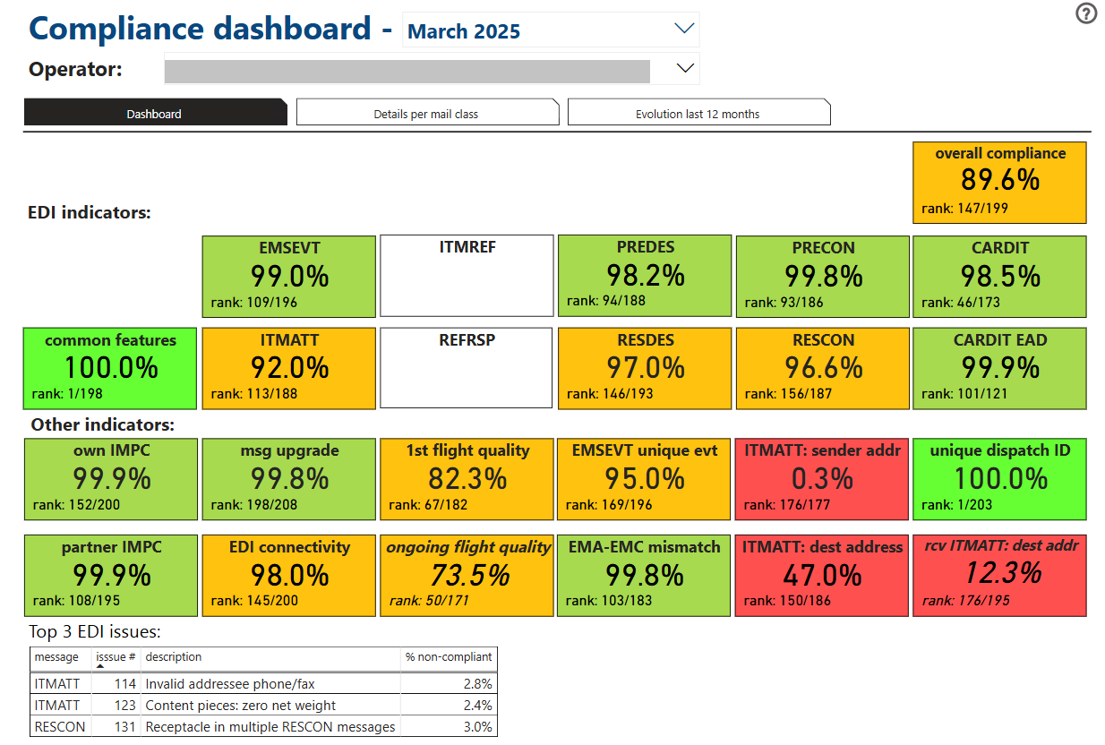
Cuadro de control del cumplimiento
Novedad en 2026:
se señala un problema cuando se incluyen envíos certificados en despachos que contienen únicamente mercaderías
Novedad en 2026:
se señalan como errores los enlaces pendientes/
rechazados para las direcciones xx350
Intercambio de mensajes EMSEVT con todos los corresponsales

Slide 47
8. Ronda de preguntas y respuestas en línea

Slide 48


Slide 49
9. Apoyo y orientación

Slide 50
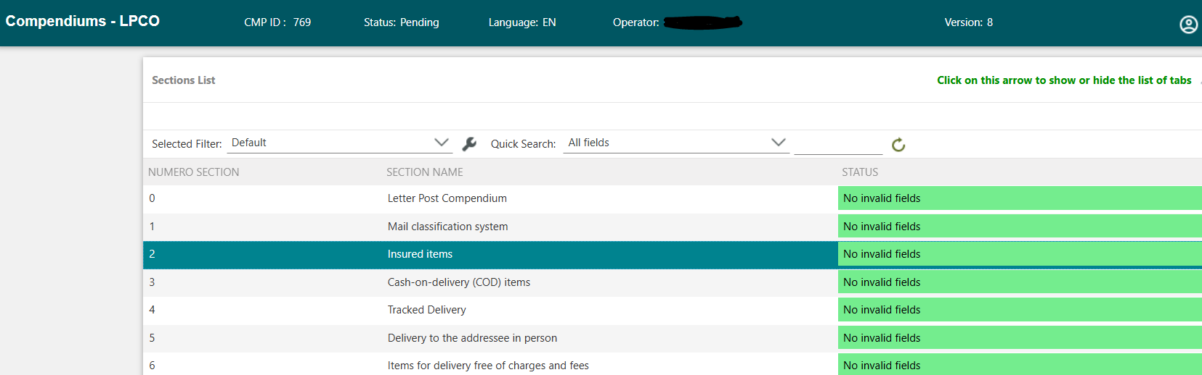
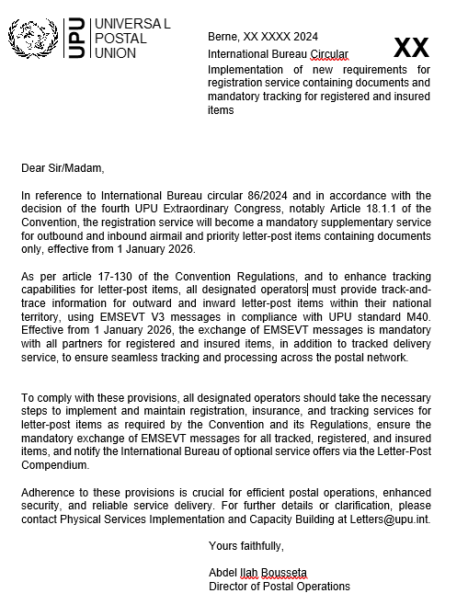
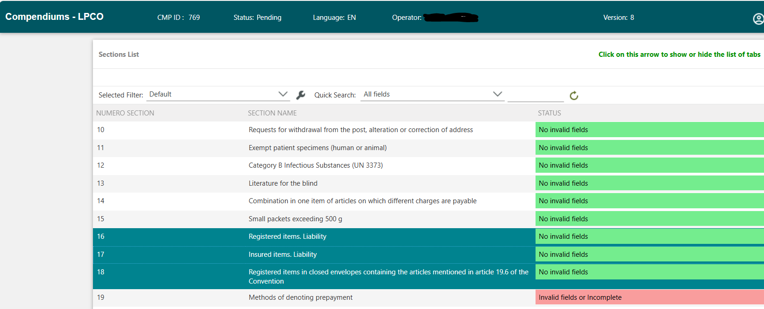
Proyecto de circular de la Oficina Internacional y actualización de la Compilación de Envíos de Correspondencia en línea
PROYECTO

Slide 51
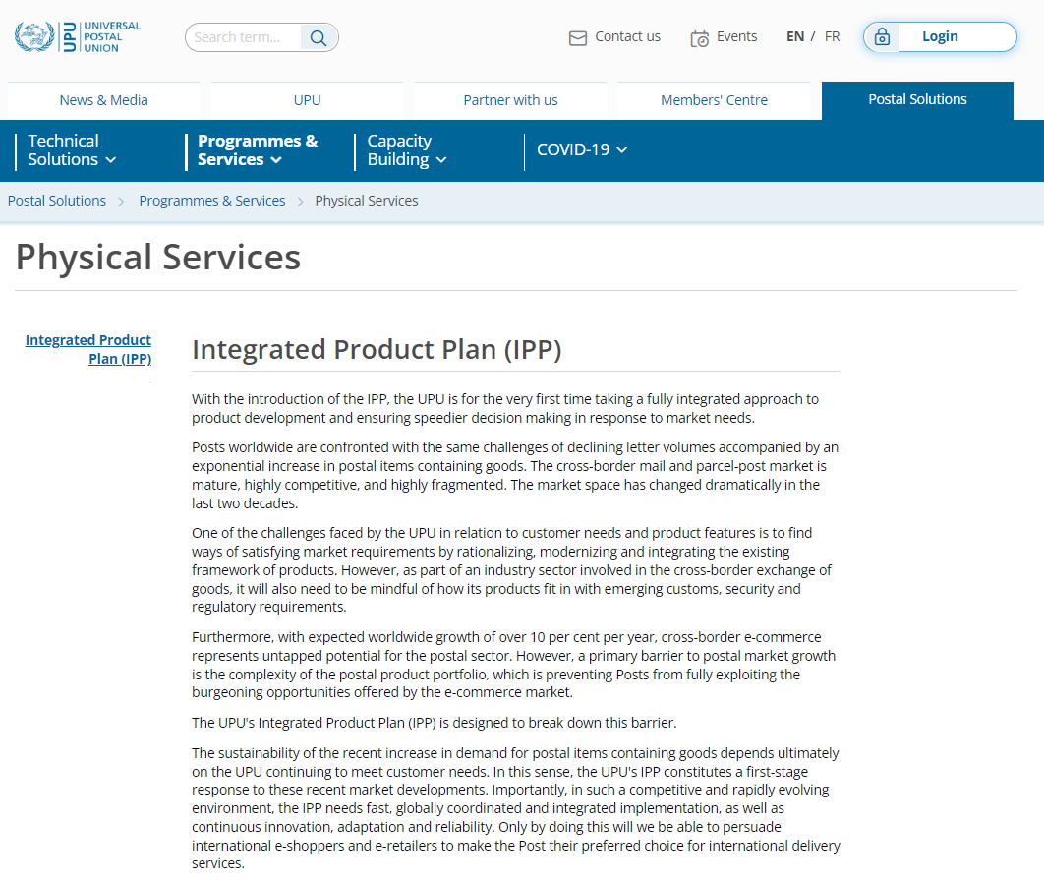
Materiales para el seminario web
Guías
Guía del Usuario
Physical Services Publications
Capacity Building
UPU Forms
Seminarios web
Presentaciones
Preguntas y respuestas en línea
Ver el seminario web

Slide 52
Última información sobre el servicio de distribución con seguimiento y las sacas M
operadores designados que ofrecen un servicio de distribución con seguimiento para los envíos de correspondencia de salida que contienen mercaderías
operadores designados que ofrecen un servicio de distribución con seguimiento para los envíos de correspondencia que contienen documentos
operadores designados que ofrecen las sacas M como servicio suplementario facultativo
114
79
77

Slide 53
Si desea realizar consultas u obtener información adicional, no dude en comunicarse con nosotros a las siguientes direcciones:
Desarrollo de capacidades:
letters@upu.int
poc.psdeig.secretariat@upu.int
Servicios físicos:
Calidad de servicio:
information.qs@upu.int
Remuneración:
Contabilidad:
dprm-ppre-rem@upu.int
central.accounting@upu.int
Cumplimiento EDI:
compliance.standards@upu.int
Asistencia técnica:
support.upu.int

Slide 54
Muchas gracias por su atención

